Slide 1

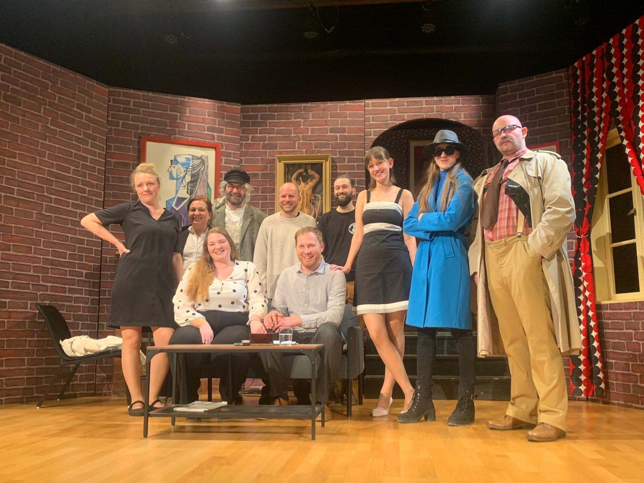

Divadelní spolek DIPONA a Obecní úřad Louňovice vás zvou na představení
na letní scéně v restauraci „U Henců“
Divadelní představení
Smrt v brokátové lenošce
DS Ucho Uhříněves
31. srpna od 19.00 hodin vstupné 150,- Kč
Za podpory:
OBEC LOUŇOVICE
www.dipona.eu
předprodej
vstupenky@dipona.eu

